Slide 1
Здоровое питание детей дошкольного возраста
Вкусно и полезно!

Slide 2
Помните! Правильное питание – основа здоровья!

Slide 3
Здоровое питание для детей
это сбалансированное меню, содержащее все необходимое с точки зрения докторов и самого детского организма. Однако здесь не обойтись и без внешней стороны: вкусные, разнообразные, интересные блюда для привлечения внимания, ознакомления с возможными пищевыми сочетаниями составляют основу системы, которая в будущем принесет огромную пользу ребенку.

Slide 4
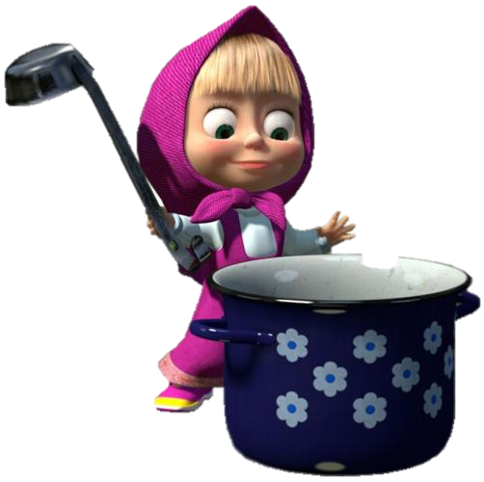
Правила здорового питания для детей
супы без бульонов и зажарок - образуются вредные вещества - канцерогены.
ПНЖК способствуют росту и развитию молодого организма, его сопротивляемости инфекции, оказывают нормализующее действие на стенки кровеносных сосудов, повышая их эластичность, участвуют в обмене веществ. При недостатке полиненасыщенных жирных кислот у детей появляются кожные поражения в виде дерматитов, экзем.
ухудшает усвоение других компонентов пищи,
тормозит желудочную секрецию и затрудняет переваривание белков, их усвоение,
подавляет функции кроветворения, инсулярного аппарата, щитовидной железы,
способствует тромбообразованию,
нарушает деятельность нервной системы, обмен веществ.

Slide 5
простая еда предпочтительнее тяжелых многокомпонентных блюд;
МНОГОКОМПОНЕНТНАЯ ПИЩА
АЛЛЕРГИЯ

Slide 6
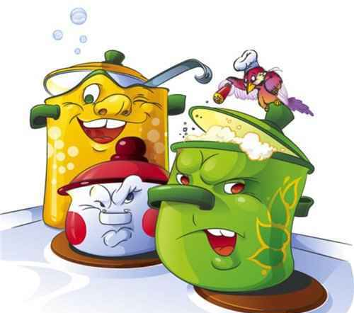
способы тепловой обработки – варка, запекание, приготовление на пару – сохраняются все водорастворимые витамины и минералы.

Slide 7
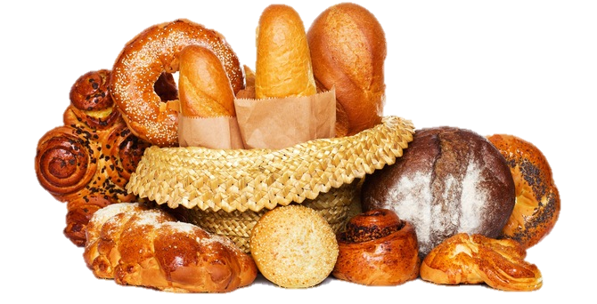
отсутствие на столе большого количества хлебобулочных изделий, особенно из муки высшего сорта!
В них нет ни биологически активных веществ, ни витаминов, в ней нет ничего кроме пустых калорий. Высокосортная белая мука - это мертвый крахмал и её потребление в больших количествах путь к болезням.

Slide 8
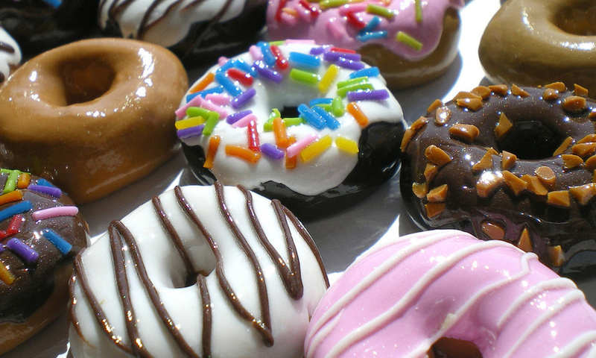
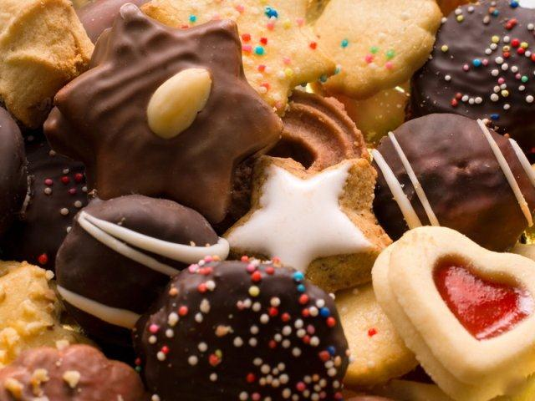
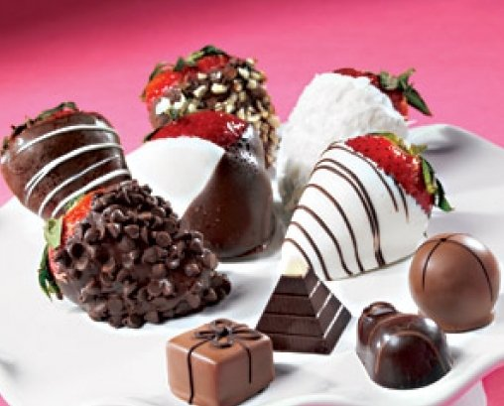
сведение к минимуму употребление сахара - промышленный сахар представляет собой по химическому составу сахарозу, которая "съедает" кальций, и для своего усвоения требует большого количества витаминов группы В и больших затрат энергии.

Slide 9
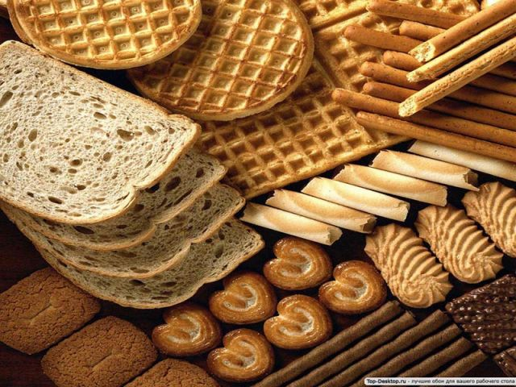
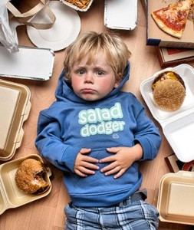
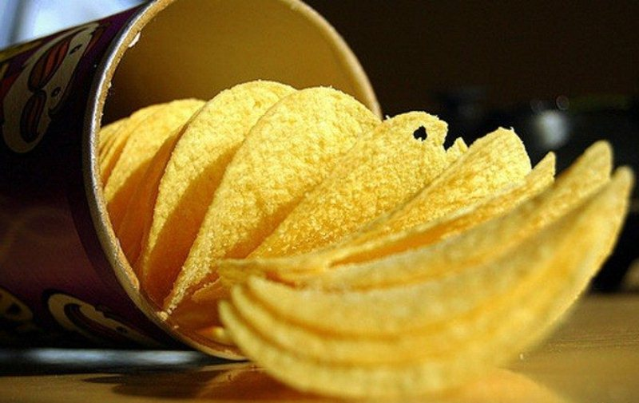
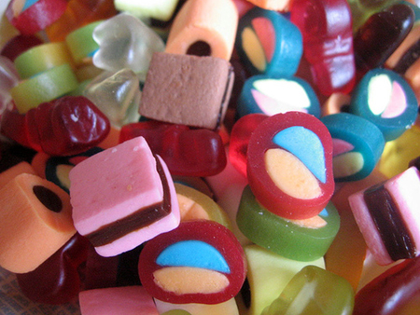
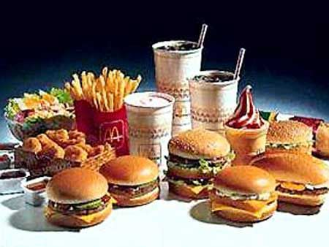
исключение вредной еды, такой как магазинные кондитерские изделия, газировка, чипсы и прочая пища, изобилующая красителями и консервантами.

Slide 10
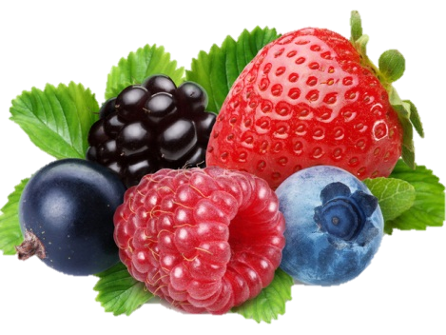
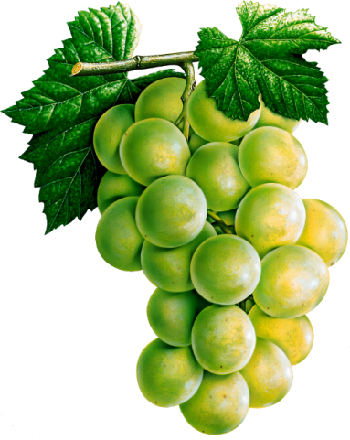
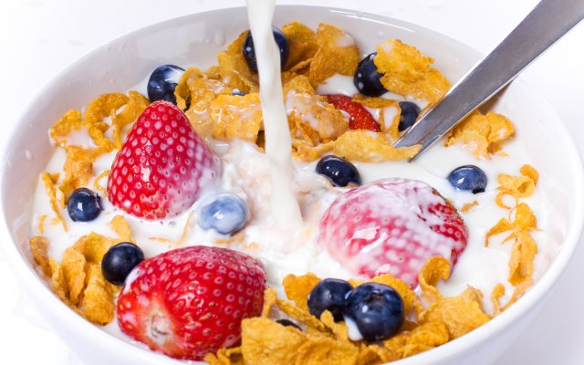
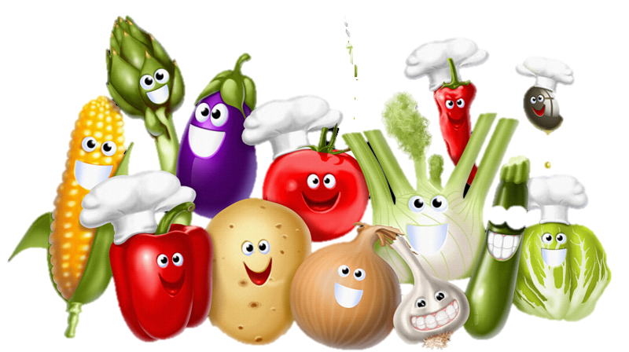
Ежедневные продукты для здорового питания
Крупы: каши из гречки и риса, пшеничных круп, перловки и овсянки
Овощи: картофель, морковь и свекла, лук (в том числе порей), сельдерей (корневой и черешковый), фасоль и горох, тыква, сезонные огурцы и помидоры, кабачки и патиссоны
Фрукты: яблоки, груши, сливы, абрикосы, персики

Slide 11
Пищевая пирамида

